Slide 1
«Развитие и поддержка
отрасли ягодоводства
в Республике Татарстан»
Заместитель министра сельского хозяйства
и продовольствия Республики Татарстан
Габдрахманов Ильдус Харисович

Slide 2
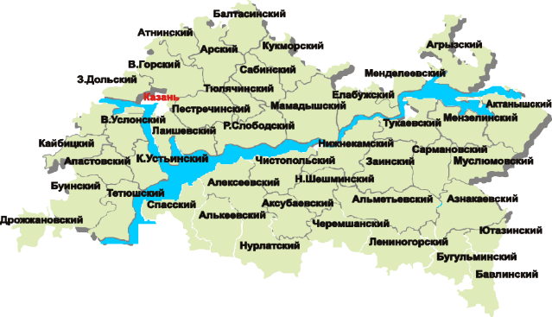
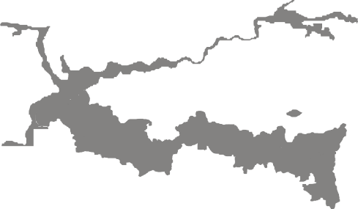
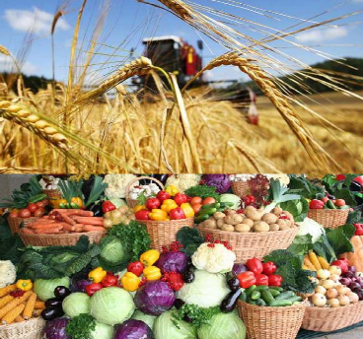



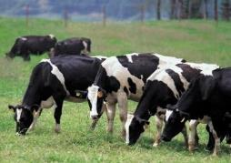


Агропромышленный комплекс Республики Татарстан
ТЕРРИТОРИЯ - 68 тыс.кв.км.
Сельхозугодий - 4,5 млн.га из них пашни - 3,4 млн.га
НАСЕЛЕНИЕ - 3898 тыс.чел.
в т.ч. сельское - 900 тыс.чел.
МУНИЦИПАЛЬНЫЕ ОБРАЗОВАНИЯ - 956
из них районы - 43
сельские поселения - 872
ЛПХ КФХ СПоК
- 455 тыс.
- 4263 шт.
- 273 шт.
ВАЛОВАЯ ПРОДУКЦИЯ
сельского хозяйства
в 2019г., млрд Р
КФХ
25,4
(120,8%)
СХО
125,2
(105,2%)
Всего 250,9
(103,0%)
100,3
ЛПХ
(97,1%)
2

Slide 3
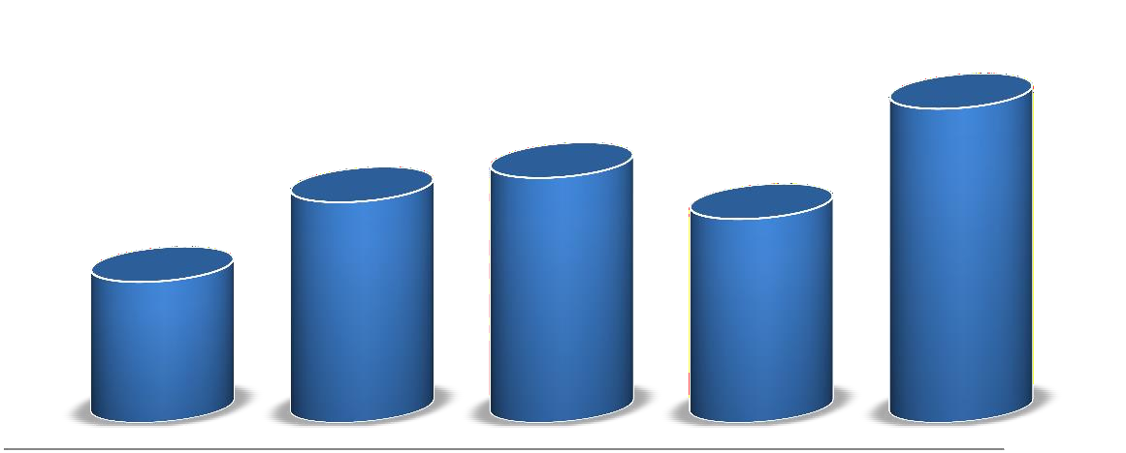
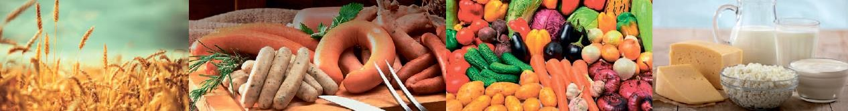
Валовая продукция сельского хозяйства
Республики Татарстан, млрд Р
103,0% - Индекс производства
в сопоставимой оценке
(в % к предыдущему году)
250,9
235,3
229,8
226,0
Занимая 2,2% сельхозугодий страны, республика производит 4,2% ее сельхозпродукции
211,8
104,1%
104,9%
104,9%
97,0%
103,0%
2015г.
2016г.
2017г.
2018г.
2019г.
3

Slide 4
Валовая продукция сельского хозяйства
по субъектам РФ, за 2019 год, млрд Р
Доля валовой сельхозпродукции
в ПФО за 2019 год, %
I Краснодарский край - 427,3
II Ростовская обл. - 303,1
III Белгородская обл. - 272,8
IV Республика Татарстан - 250,9
.
.
.
I место
Республика
Татарстан
Остальные
регионы
Республика
Башкортостан
Нижегородская обл.
Саратовская обл.
Самарская обл.
Оренбургская обл.
4

Slide 5




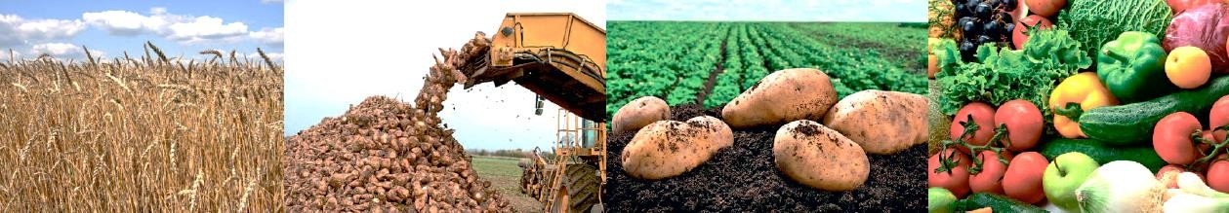
Производство продукции растениеводства, тыс.тн
Зерно
(в первонач. весе)
Сахарная
свекла
Картофель
Плодовые
1144 1164 1190 ¹²⁰⁰
5275
4383
4522
3917
2326
3101
2800
2109
2017г.
2016г.
2017г.
2018г. 2019г.
2016г.
2018г. 2019г.
Овощи
331 342 328 340
2016г. 2017г. 2018г. 2019г.
2016г. 2017г. 2018г. 2019г.
2016г.
2017г.
2018г. 2019г.
5

Slide 6



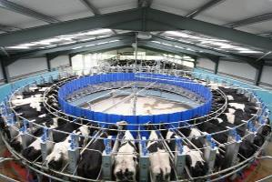




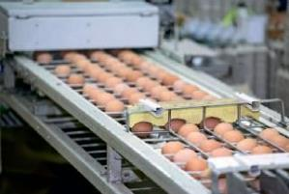


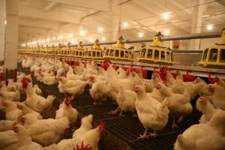
Производство продукции животноводства
на 01.01.2020 г. (во всех категориях хозяйств)
Молоко, тыс.тн Выращено скота и птицы, тыс.тн
1893,1
531,6
1350,5
401,8
в т.ч.
в т.ч.
102,4%
104,3%
102,0%
102,9%
всего
СХО и КФХ
всего
СХО и КФХ
Яйцо, млн.шт.
1491,8
1184,3
107,5%
в т.ч.
109,7%
всего
СХО и КФХ
6

Slide 7
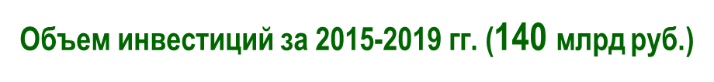
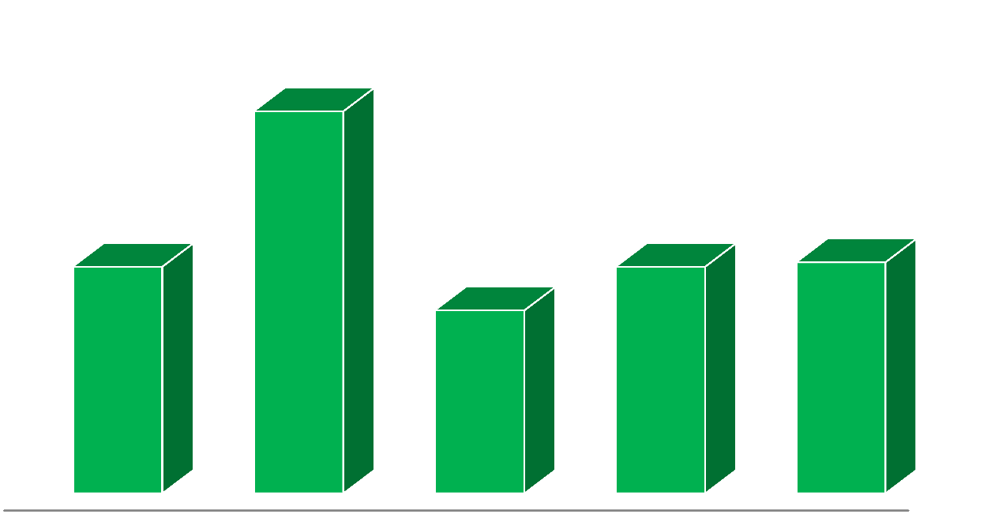
Инвестиционные вложения в АПК РТ
42,8
- в сельское хозяйство
96 млрд Р
25,4
25,4
25,9
20,5
- в перерабатывающую
промышленность
44 млрд Р
2015г.
2016г.
2017г.
2018г.
2019г.
7

Slide 8

Реализация подпрограммы «Устойчивое развитие сельских
территорий Республики Татарстан» выполнялась в рамках
Государственной программы «Развитие сельского хозяйства
и регулирование рынков сельскохозяйственной продукции, сырья и продовольствия в Республике Татарстан
на 2013-2020 годы»
(постановление КМ РТ от 8 апреля 2013 года № 235 )
Объем финансирования за 2003-2019 годы 29,1 млрд Р
Бюджет РФ
8,9 млрд Р
Бюджет РТ
12,3 млрд Р
Внебюджетные средства
7,9 млрд Р
ВСЕГО
29,1 млрд Р
+
+
=
8

Slide 9
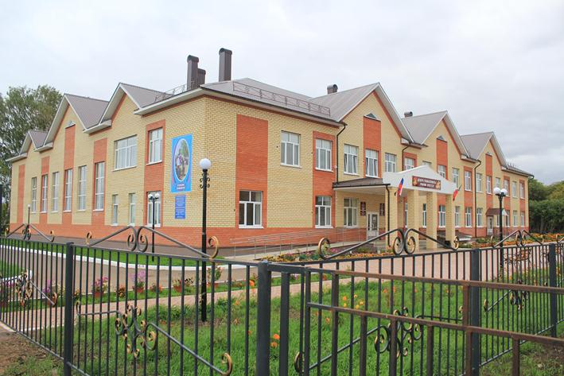
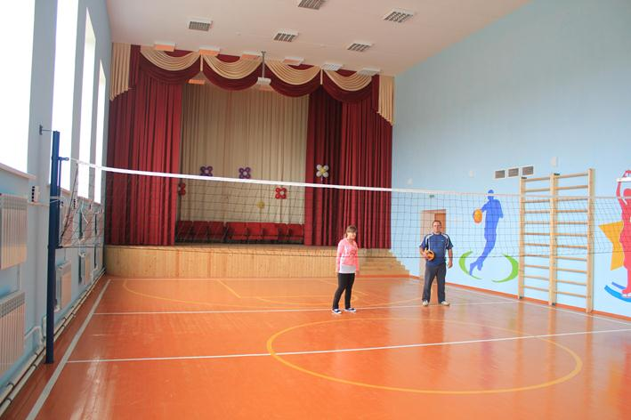
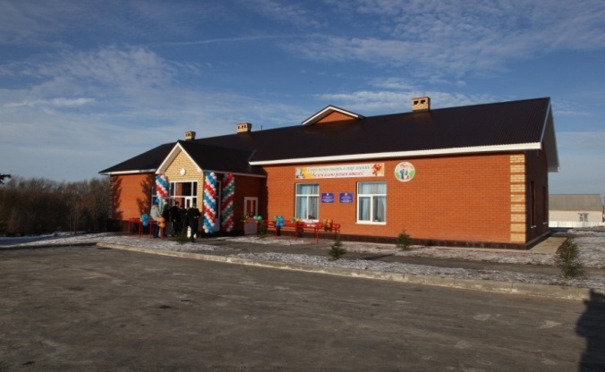
Развитие сети общеобразовательных учреждений
В рамках ФЦП «Устойчивое развитие сельских территорий» построено 13 общеобразовательных школ на 2,3 тыс. ученических места.
За 2003-2019 годы выделено 320,2 млн Р,
в т.ч.: бюджет РФ - 112,1 млн Р, бюджет РТ - 208,1 млн Р
школа на 100 уч.мест в н.п. Слобода Черемуховская Н.Шешминского р-на
школа на 15 уч.мест в н.п.Большое Тюлязи Тюлячинского р-на.
Кроме ФЦП в республике ежегодно на капитальный ремонт объектов образования (школы и дет.сады) выделяются средства из бюджета РТ:
Годы реализации | 2012-2019 гг.
Финансирование, млрд Р | 20,8
Количество школ, шт. | 817
Количество детсадов, шт. | 379
9

Slide 10
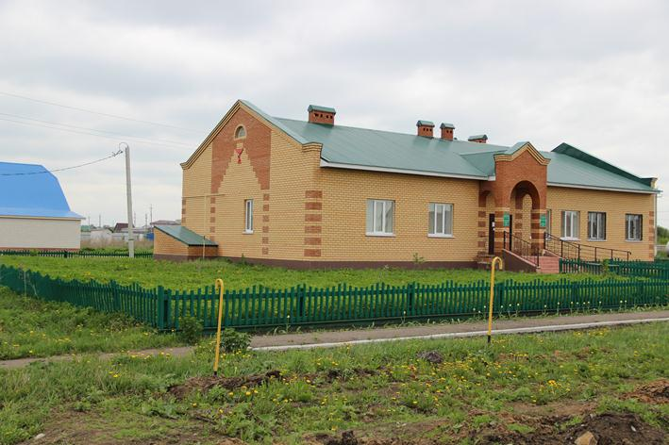
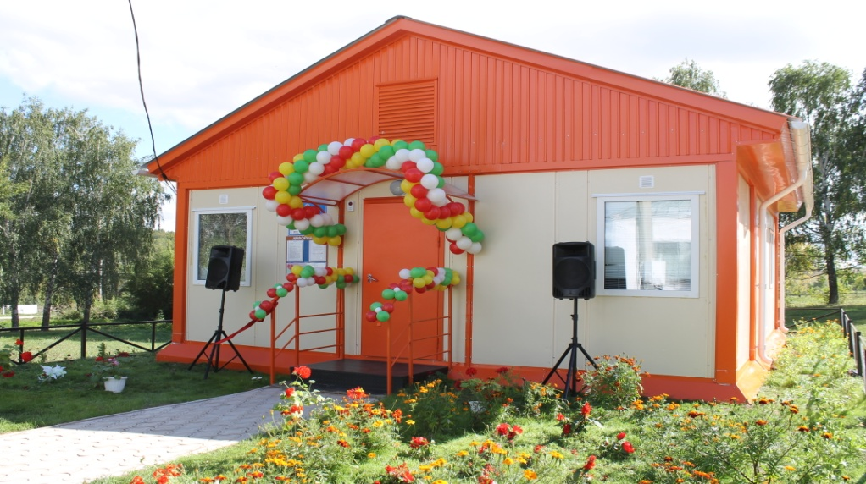
Развитие сети первичной медико-санитарной помощи
В рамках ФЦП открыто 110 фельдшерско-акушерских пунктов.
За 2003-2019 годы выделено 266,4 млн Р,
в т.ч.: бюджет РФ - 76,7 млн Р, бюджет РТ - 189,7 млн Р
ФАП в н.п.Бикмуразово Буинского р-на
ФАПы модульного типа
Кроме ФЦП действует республиканская программа модернизации первичной медико-санитарной помощи:
Годы реализации | 2012-2019 гг.
Финансирование, млрд Р | 2,7
Построено объектов | 559
Ремонт объектов | 1530
Оснащены медицинским оборудованием | 150
10

Slide 11
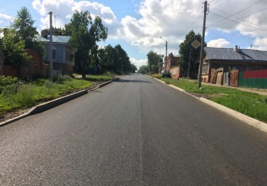
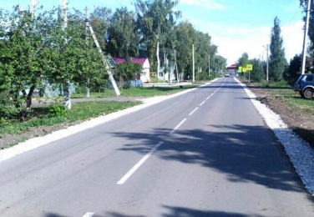
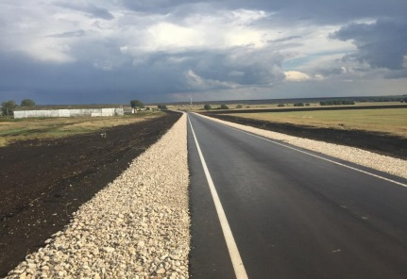
Строительство и реконструкция автомобильных дорог связывающие сельские населенные пункты
с автомобильными дорогами общего пользования
За 2011-2019 годы профинансировано - 10,2 млрд Р,
в т.ч. бюджет РФ - 4,7 млрд Р, бюджет РТ - 5,5 млрд. Р,
что позволило соединить 178 населенных пунктов протяженностью 460 км
11

Slide 12
Федеральный проект «Система поддержки фермеров
и развитие сельской кооперации»
Предусмотрено на 2019 год - 418,8 млн Р, освоено 418,8 млн Р
Агростартап
Субсидии кооперативам
Господдержка - 312,7 млн Р
Количество заявителей - 132 чел.
Победителей - 103 чел.
Господдержка - 98,8 млн Р
Количество заявителей 29 по 61 заявке
на 98,8 млн Р
Направления | К-во участников
Молочное скотоводство | 33
Мясное скотоводство | 16
Пчеловодство | 13
Плодово-ягодные | 11
Птицеводство | 7
Зерновые и зернобобовые | 6
Коневодство | 5
Овцеводство | 4
Овощеводство | 4
Другие | 4
ИТОГО | 103
Направления | К-во заявителей, ед. | Сумма субсидии, млн Р
Закуп продукции у членов кооперативов | 27 | 37,8
Приобретение имущества для передачи членам | 6 | 5,4
Приобретение техники и оборудования | 28 | 55,6
12

Slide 13
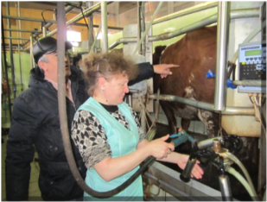
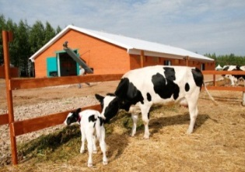
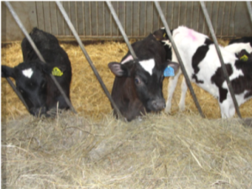
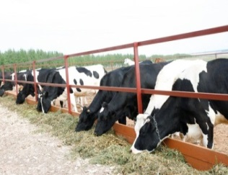
Реализация программ грантовой поддержки КФХ
в 2019 году
Поддержка начинающих фермеров
Развитие семейных жив.ферм
Господдержка - 250 млн Р
Кол-во заявителей - 132 чел.
Победителей - 105 чел.
Господдержка - 360 млн Р
Кол-во заявителей - 62 чел.
Победителей - 30 чел.
Направления | Кол-во участников
Молочное скотоводство | 33
Мясное скотоводство | 31
Зерновые и зернобобовые | 11
Плодово-ягодные | 9
Птицеводство | 9
Овощеводство | 7
Коневодство | 3
Другие | 2
ИТОГО | 105
Направления | Кол-во участников
Молочное скотоводство | 11
Птицеводство | 9
Мясное скотоводство | 7
Овцеводство | 2
Рыбоводство | 1
ИТОГО | 30
13

Slide 14
Государственная поддержка на 2020 год
по софинансируемым статьям
Итого по софинансируемым направлениям - 1857,5 млн Р
Компенсирующие субсидии:
По направлению несвязанной поддержки - 925,0 млн Р
На развитие элитного семеноводства - 150,0 млн Р
Страхование растениеводства - 100,0 млн Р
Стимулирующие субсидии:
На поддержку многолетних насаждений - 68,9 млн Р
Приоритетные подотрасли растениеводства - 300,0 млн Р
Развитие мелиорации земель - 241,0 млн Р
в т.ч. известкование кислых почв - 70,0 млн Р
Фед. проект «Экспорт продукции АПК» - 72,6 млн Р
14

Slide 15
Государственная поддержка
из республиканского бюджета
Итого по республиканским программам - 1888,0 млн Р
По республиканским программам:
На приобретение минеральных удобрений - 1,5 млрд Р
На развитие растениеводства
(овощи закрытого грунта, фитомониторинг) - 45,0 млн Р
На приобретение элитных семян - 30,0 млн Р
Уничтожение борщевика Сосновского - 20,0 млн Р
Капитальный ремонт ГТС - 160,0 млн Р
На проведение мелиоративных работ (скважины) - 33,0 млн Р
Финансовое обеспечение закупки
мелиоративной техники - 100,0 млн Р
Итого по растениеводству - 3,7 млрд Р
Всего господдержки по отрасли АПК - 19,4 млрд Р
15

Slide 16
Площади ягодных культур Республики Татарстан, га
во всех категориях хозяйств
СХО и КФХ
16

Slide 17
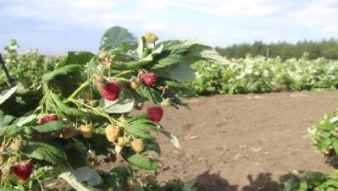
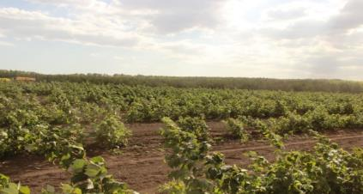
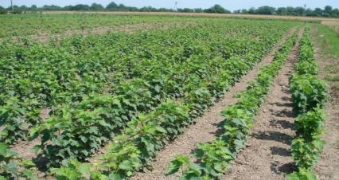
Меры государственной поддержки
в Республике Татарстан для ягодной отрасли
Программы, софинансируемые из федерального бюджета:
на закладку кустарниковых ягодных насаждений (70% от затрат без учета НДС),
на уход за кустарниковыми ягодными насаждениями
(не более двух лет после года закладки) из расчета 30% от затрат без учета НДС
За последние 3 года просубсидировано 90 га площади закладки кустарниковых ягодных насаждений в 5 муниципальных районах республики
17

Slide 18
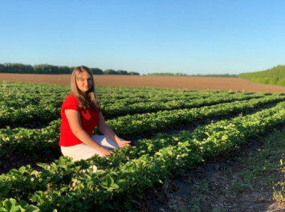
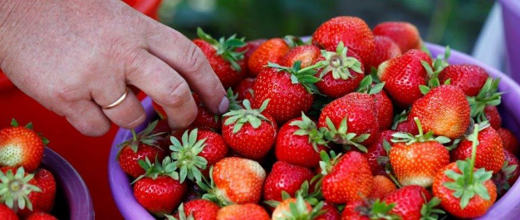
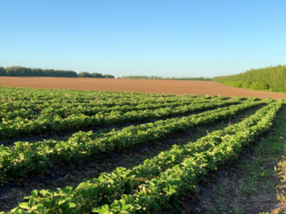
Меры государственной поддержки
в Республике Татарстан для ягодной отрасли
Программы, софинансируемые из федерального бюджета:
гранты по ведомственной программе «Поддержка начинающих фермеров
в Республике Татарстан на 2017-2020 годы»
Условия получения гранта:
- выращивание плодовых и ягодных культур на площади не менее 1,3 га;
- сумма не более 1,5 млн Р, но не более 90% затрат
18

Slide 19
Меры государственной поддержки
в Республике Татарстан для ягодной отрасли
Программы, софинансируемые из федерального бюджета:
гранты по ведомственной программе «Создание и развитие крестьянских (фермерских) хозяйств по проекту «Агростартап» в Республике Татарстан
на 2019-2024 годы» (не более 90% за счет средств Гранта)
Грант может быть использован:
- на приобретение посадочного материала для закладки многолетних насаждений;
- оборудования для производственных объектов, предназначенных для заготовки, хранения, переработки сельскохозяйственной продукции и ягод;
- приобретение сельскохозяйственной техники, специализированного транспорта для перевозки и реализации сельскохозяйственной продукции
19

Slide 20
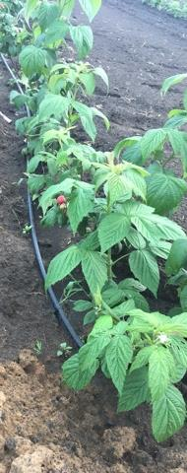
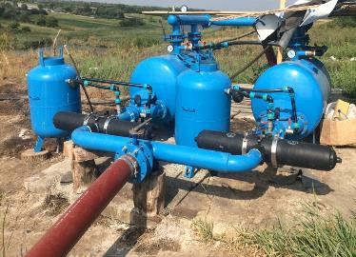
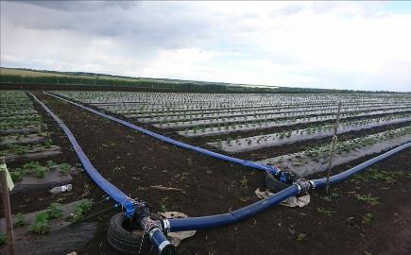
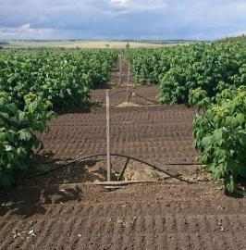
Меры государственной поддержки
Из бюджета Республики Татарстан:
техническое перевооружение объектов мелиорации,
включая систему капельного орошения (70% фин. обеспечение)
В 2019 году в 39 хозяйствах республики закуплена мелиоративная
техника, включая капельное орошение, на сумму 98,1 млн Р
20

Slide 21
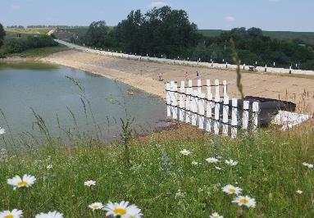
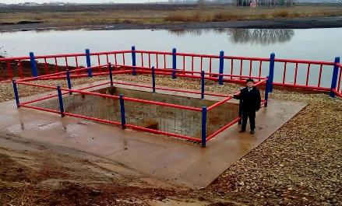
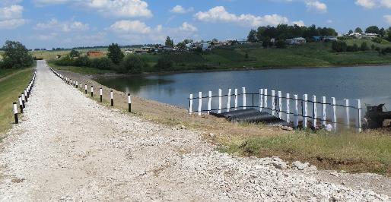
Меры государственной поддержки
Из бюджета Республики Татарстан:
капитальный ремонт ГТС (70% от затрат без учета НДС)
В 2019 году проведен капитальный ремонт на 30 объектах на сумму 105,0 млн Р
Всего за последние 5 лет по президентской программе капремонта прудов восстановлено более 480 ГТС
21

Slide 22
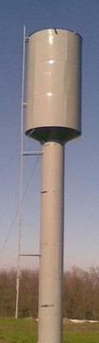
Меры государственной поддержки
Из бюджета Республики Татарстан:
на проведение мелиоративных работ по строительству систем водоснабжения (90% от затрат без учета НДС)
В 2019 году построено всего 26 объектов
на сумму 27,7 млн Р:
22 скважины,
9 водонапорных башен
22

Slide 23
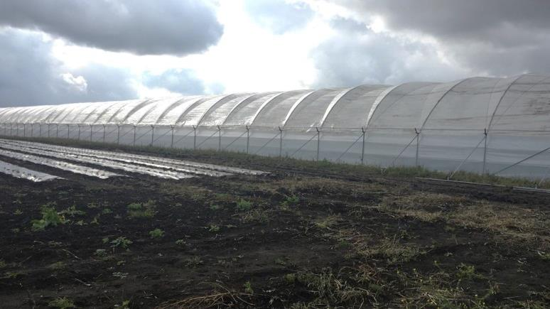
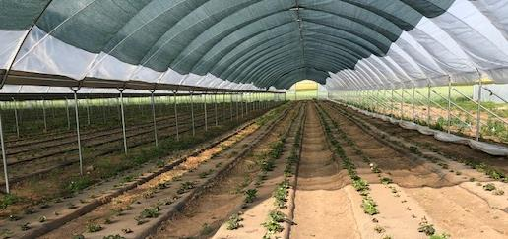
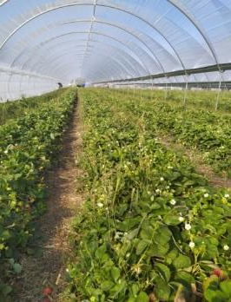
Меры государственной поддержки
Из бюджета Республики Татарстан:
на приобретение модульных теплиц (50% от затрат без учета НДС)
В 2019 году введено в эксплуатацию 7 га модульных теплиц
23

Slide 24
Развитие орошения в Республике Татарстан
За последние 10 лет:
построено и реконструировано 32,6 тыс.га орошаемых земель
в 213 хозяйствах;
отремонтировано 554 гидротехнических сооружений;
проложено 196,6 км магистральных трубопроводов;
проведено техническое перевооружение объектов мелиорации на 13 тыс.га площади;
закуплено 414 оросительной техники, 95 систем капельного орошения
24

Slide 25
Основные ягодоводы Республики Татарстан
Хозяйство | Район | Площадь ягодников, га | Культура
ООО "Ягодная Долина" | Альметьевский | 88,0 | черная смородина, малина, земляника садовая
КФХ "Шавалеева Э.Р" | Буинский | 63,0 | смородина черная, малина
СПК "Деревня" | Альметьевский | 38,4 | смородина, малина, земляника садовая, ежевика
ООО АФ "Заря" | Верхнеуслонский | 27,0 | малина, смородина, черноплодная рябина, земляника садовая
ОАО Масловский | Р.Слободский | 26,0 | малина, земляника садовая
ПК Чишма | Н.Шешминский | 24,0 | облепиха
КФХ Володин Н.В. | Р.Слободский | 24,0 | смородина
КФХ Хайруллин А.И. | Дрожжановский | 17,5 | малина, земляника садовая
КФХ Писцов М.М. | Мамадышский | 14,0 | малина, смородина, земляника садовая
КФХ Мустафин Р.С. | Мамадышский | 10,5 | земляника садовая
КФХ Усманов Т.А. | Высокогорский | 10,0 | смородина, малина
25

Slide 26
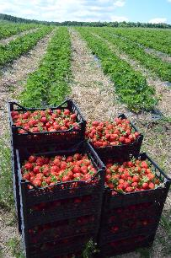
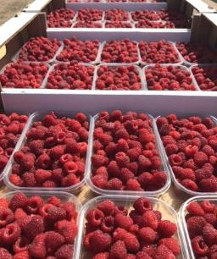
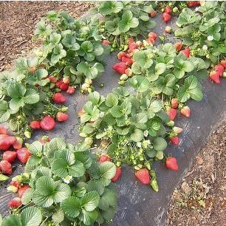
Перспективы развития плодово-ягодной отрасли
в Республике Татарстан
Потребность населения Республики Татарстан в плодово-ягодной
продукции – 429,0 тыс.тн.
Обеспеченность собственной плодово-ягодной продукцией – 25%.
Дефицит – 320 тыс.тн (75%).
Рынок способен поглотить
трехкратное увеличение
производства
плодово-ягодной отрасли
26

